Slide 1
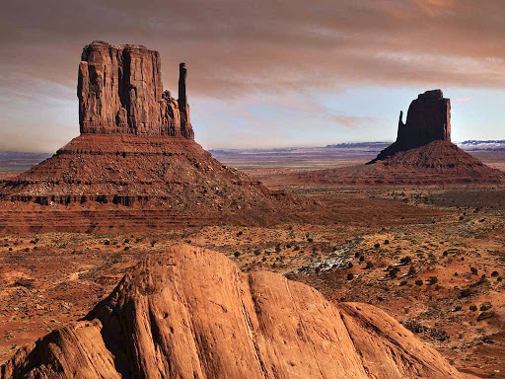
USADENÉ HORNINY

Slide 2
CHEMOGÉNNE HORNINY
V pozemnej, sladkej aj morskej vode sú vždy rozpustené rôzne soli
Vznikli postupným odparením a kryštalizáciou
Sadrovec
Kamenná soľ
Dolomit
Travertín
Sinter

Slide 3
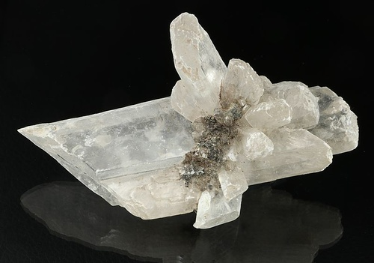
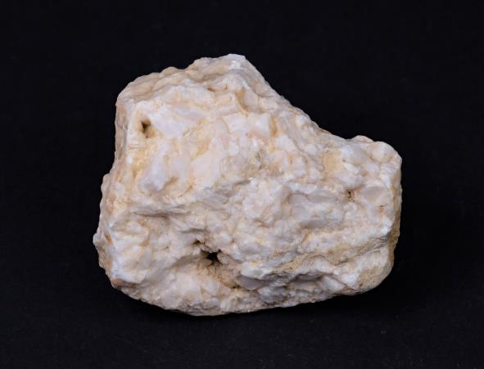
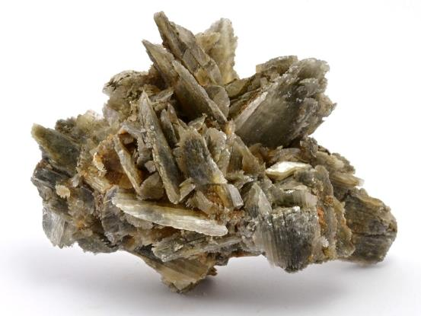
SADROVEC
CaSO₄ . 2 H₂O
Biela mäkká hornina
Jeho pálením vzniká sádra
Púštna ruža

Slide 4
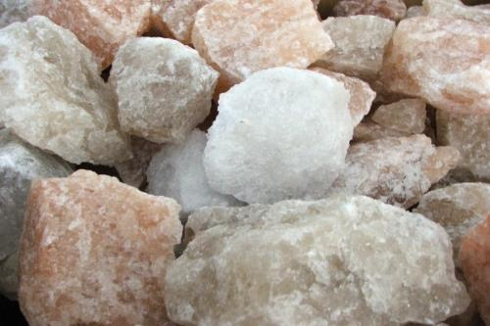
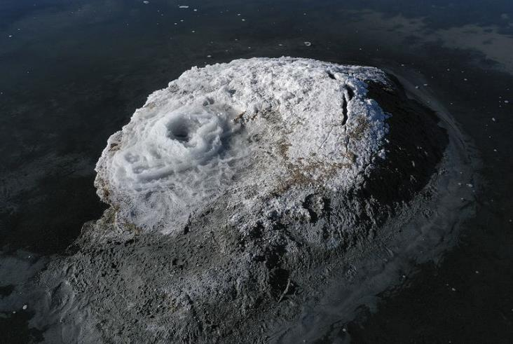
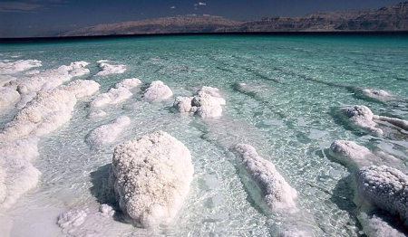
KAMENNÁ SOĽ
NaCl Halit
Vznikla na miestach, kde bolo more alebo slané jazero
Soľné jaskyne
Salt Lake
https://www.deseret.com/utah/2020/1/7/21055472/great-salt-lake-rare-environmental-mounds-could-teach-us-about-mars
Mŕtve more

Slide 5
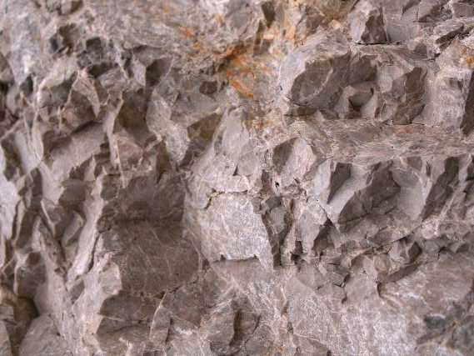
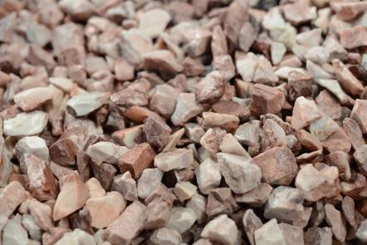
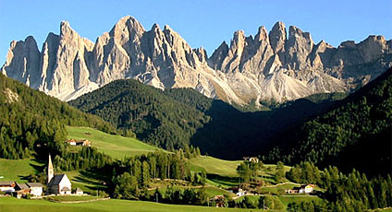
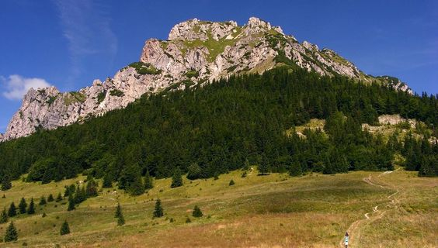
DOLOMIT
CaMg(CO₃)₂
Ružovkastá, tvrdá hornina podobná vápencu
Vznikol v mori z vápenca obohateného o horčík
Stavebný kameň, žiaruvzdorný – vysoké pece
Dolomiti
Rozsutec

Slide 6
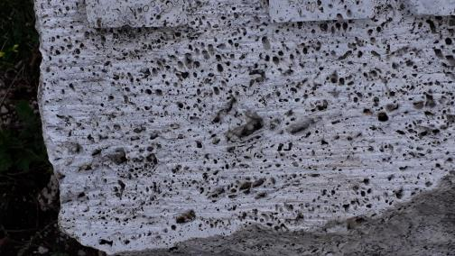
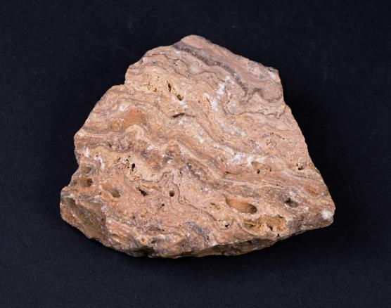
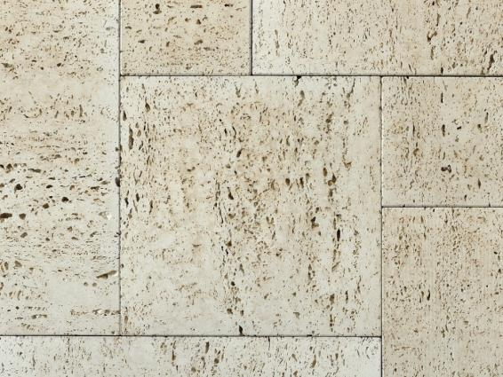
TRAVERTÍN
CaCO₃ Sladkovodný vápenec
Vzniká usádzaním v minerálnych prameňoch
Z bubliniek vznikajú dutinky
Obkladový kameň

Slide 7
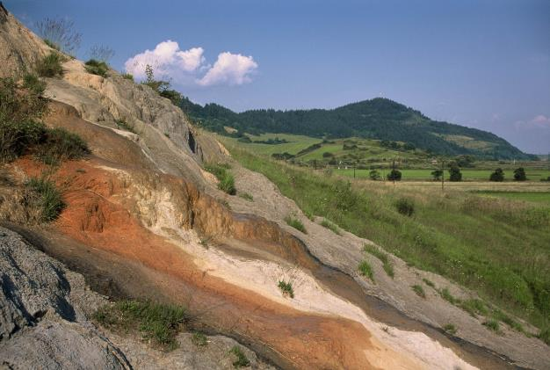
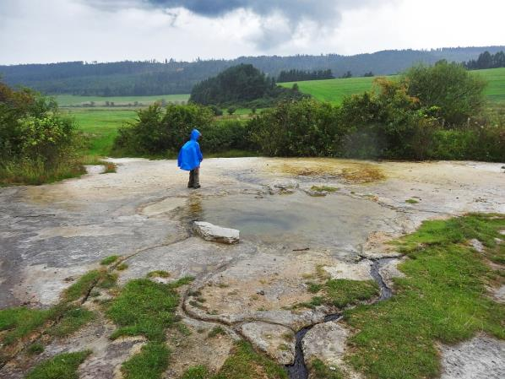
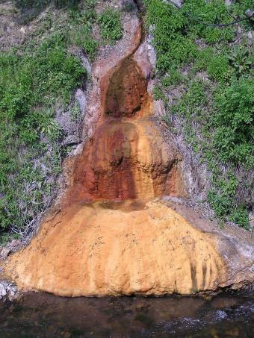
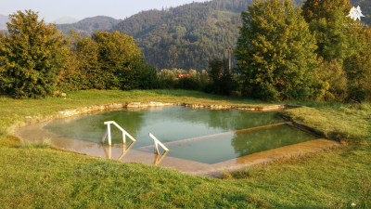
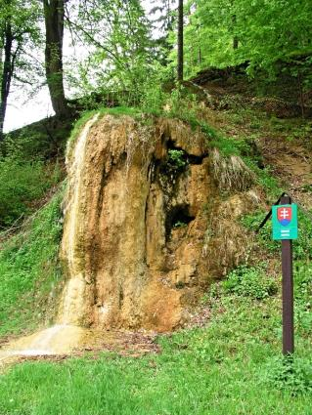
TRAVERTÍNOVÉ KOPY
Gánovce
Bešeňová
Sklené Teplice
Rojkov – Veľká Fatra
Vyhne

Slide 8
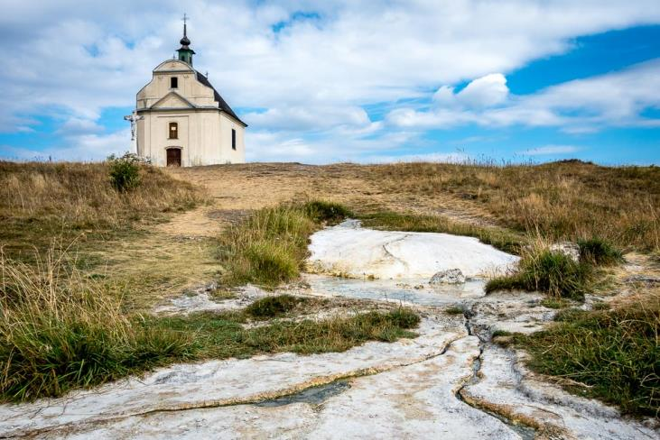
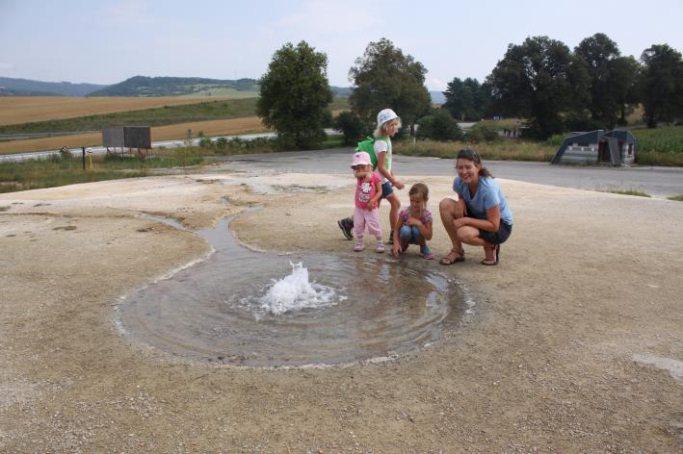
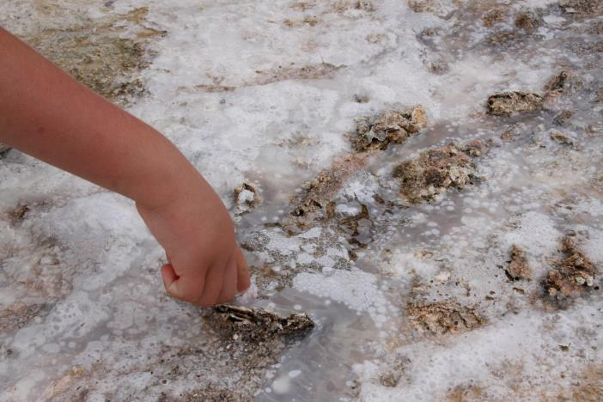
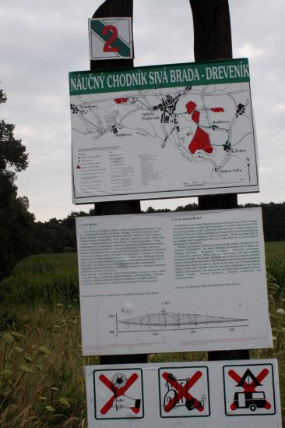

Slide 9
SINTER
CaCO₃ Jaskynný vápenec
Kyslý dážď rozpúšťa skalu, vymýva dutiny a znovu sa usádza

